Slide 1
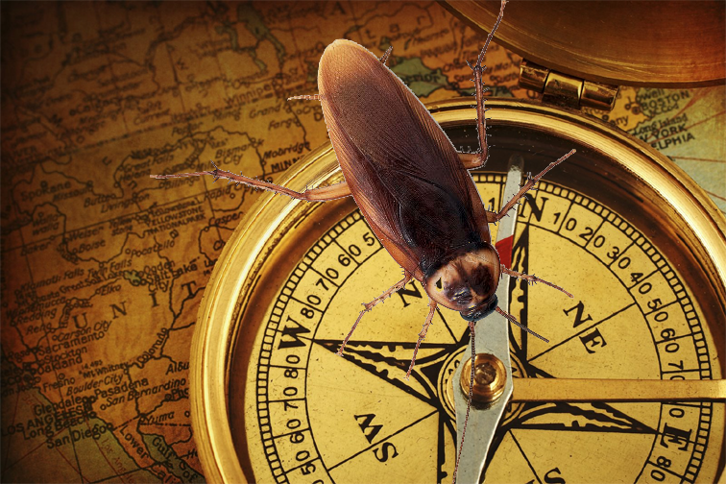
    Laboratoř neuroetologie a smyslové fyziologie hmyzu
Martin Vácha

Slide 2
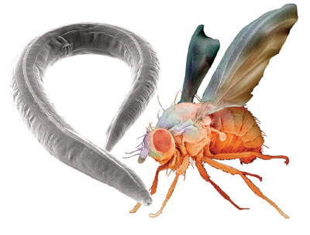
Proč hmyz a ostatní bezobratlí?
Hospodářský význam
Relativně snadný chov
Rychlý generační cyklus
Přečtený genom
Nervový a smyslový systém
Cenné a využívané modelové organismy

Slide 3
Neuroetologie (behaviorální neurobiologie):
  Syntéza etologie a neurobiologie (60.l)
  Neurální podstata chování
  Nástroj řešení otázek neurofyziologie sledováním chování
PODNĚT
ŽIVOČICH
CHOVÁNÍ

Slide 4
Neuroetologie se ptá: co se mohu dozvědět o funkci nervových drah a sítí studiem chování?
Chování je často prvním upozorněním na fyziologickou funkci. Např. reflexní reakce, rytmy aktivity atd.
PODNĚT
ŽIVOČICH
CHOVÁNÍ

Slide 5
Co je to neuroetologie?
Problémy neurofyziologie se často zkoumají
sledováním chování:
Řízení a poruchy pohybu
Cirkadiánní rytmy
Smyslové schopnosti, účinky repelentů
Orientace a navigace živočichů
Působení drog a farmak
Agresivita
Stárnutí
Paměť a učení ...

Slide 6
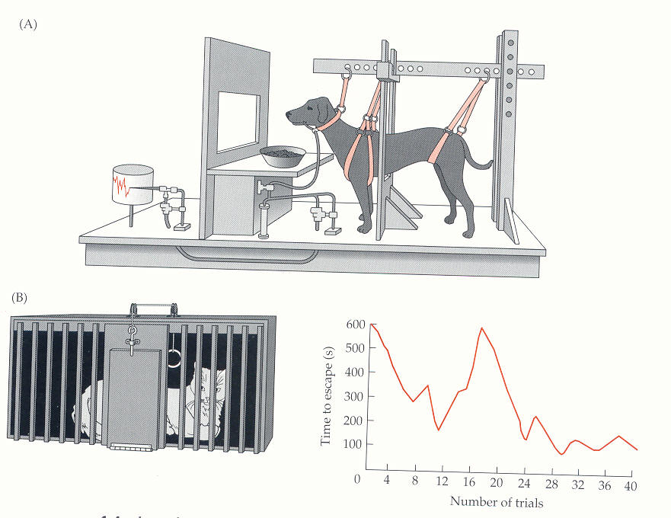
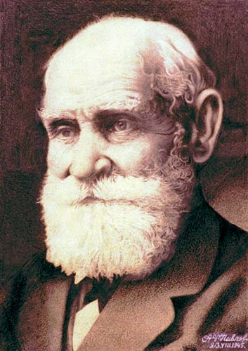
Podmiňování jako klíč k funkci NS a smyslů
Vytvoření podmíněného spojení je důkazem plasticity NS a základem paměti a učení.
I.P. Pavlov
Nobelova cena 1904

Slide 7
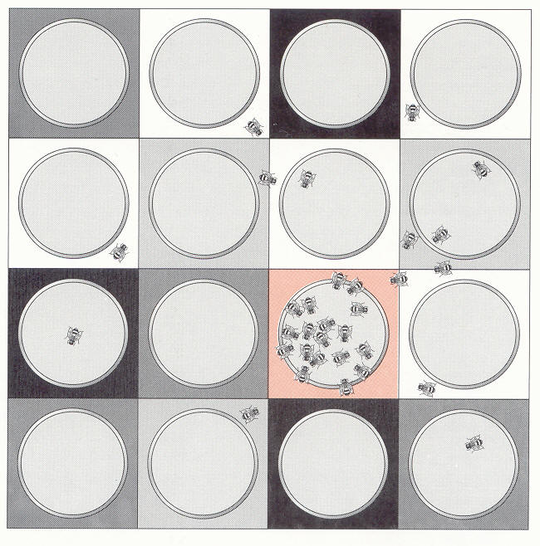
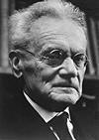
Podmiňování jako klíč k funkci NS a smyslů
Vytvoření podmíněného spojení je důkazem plasticity NS a základem paměti a učení.
K. von Frish
Nobelova cena 1973

Slide 8
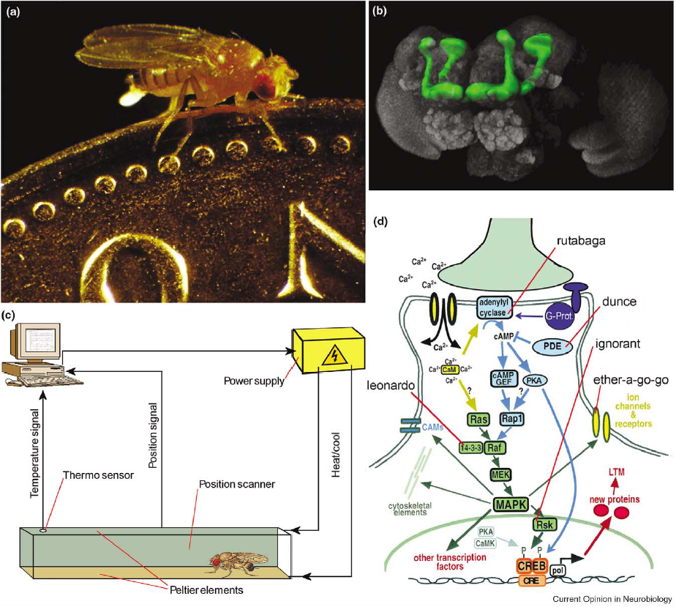

Behaviorální test doprovází studium nervového systému

Slide 9
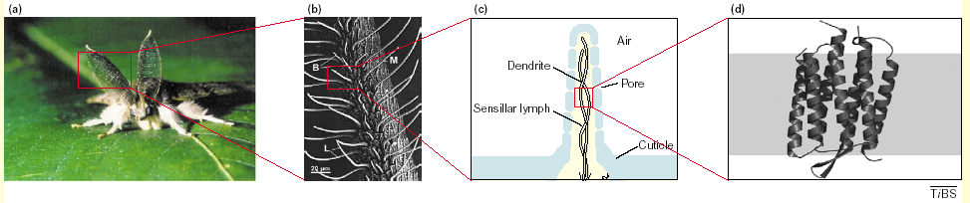
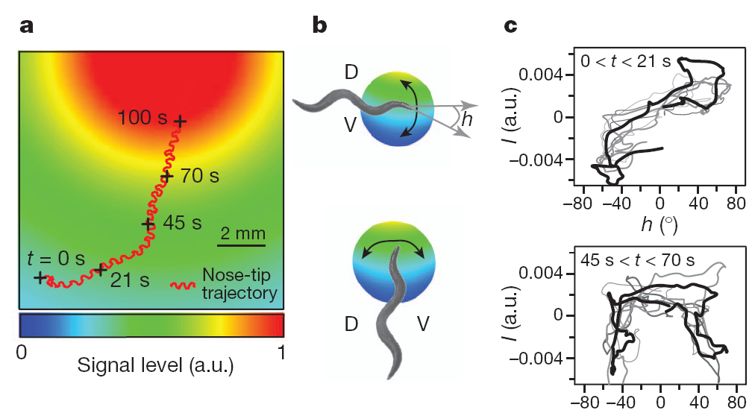
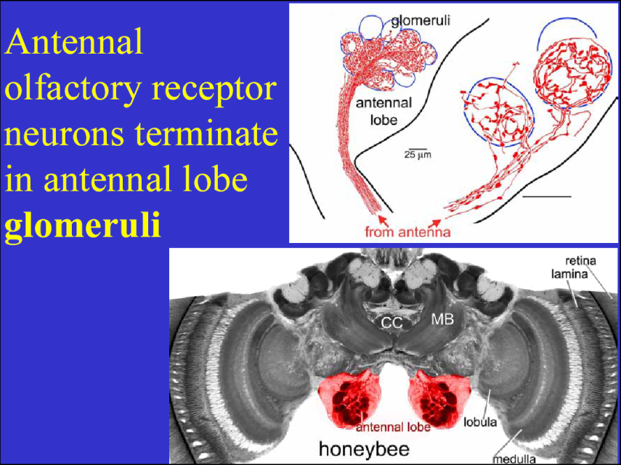
Molekulární podstata čichu – hmyzí model
Nobelova cena 2004

Slide 10
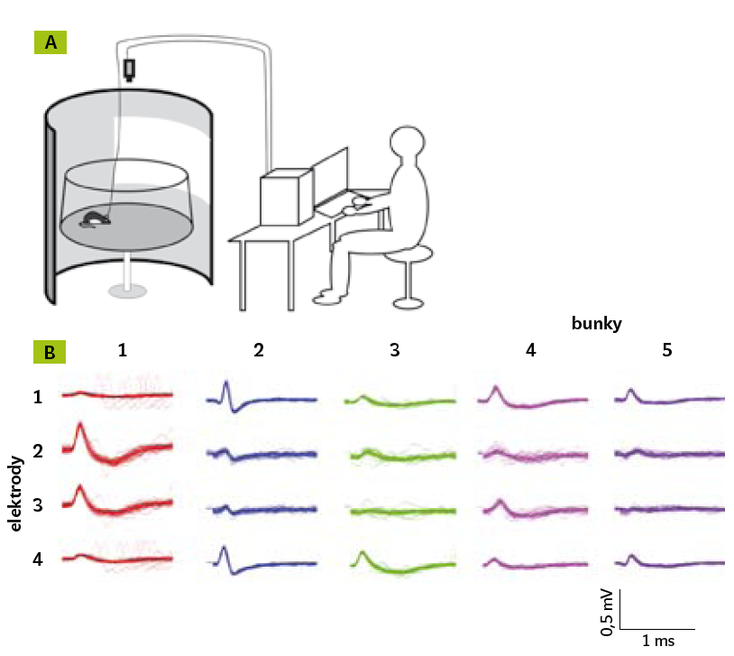
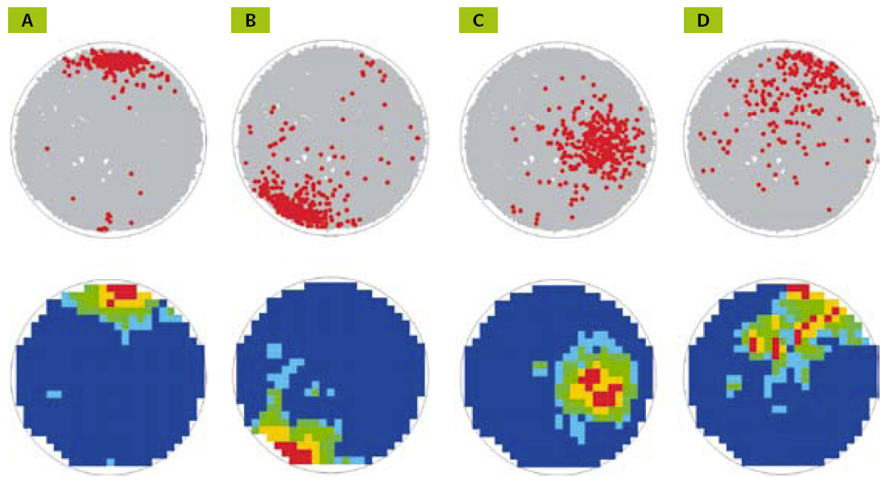
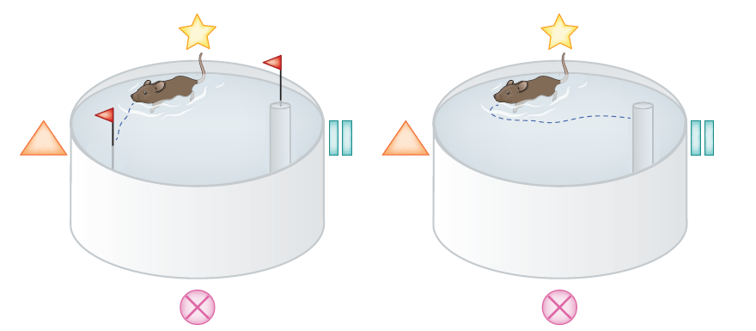
Neurální základ prostorové orientace
Place cells – tzv. místní buňky
Navigace a paměť
Nobelova cena - 2014
Analýza obrazu

Slide 11
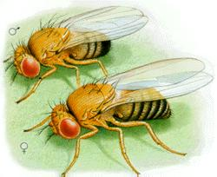
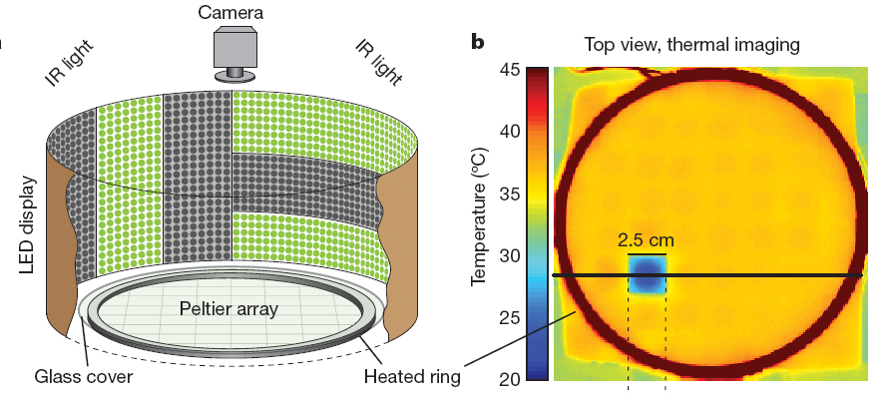
Neurální základ prostorové orientace
Navigace a paměť

Slide 12
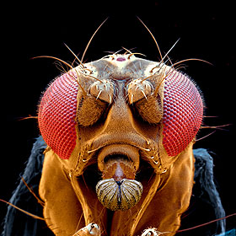
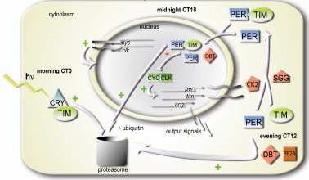
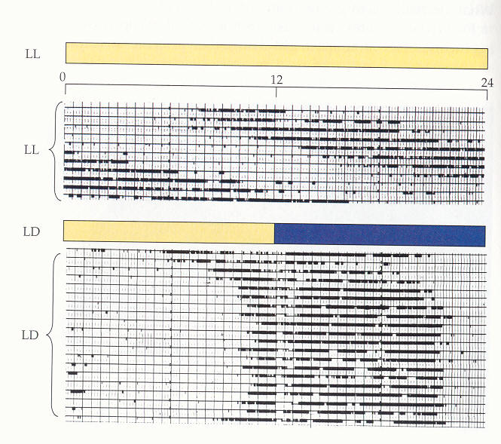
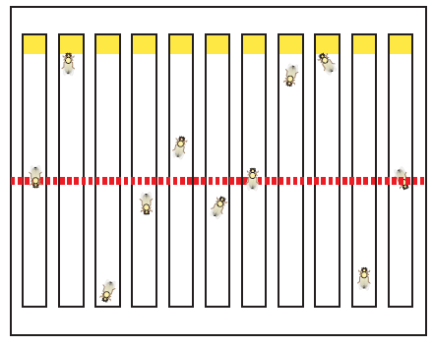
Neurální základ časové orientace

Slide 13
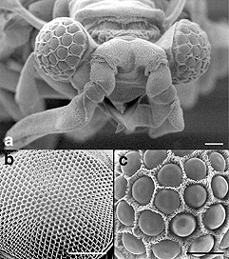
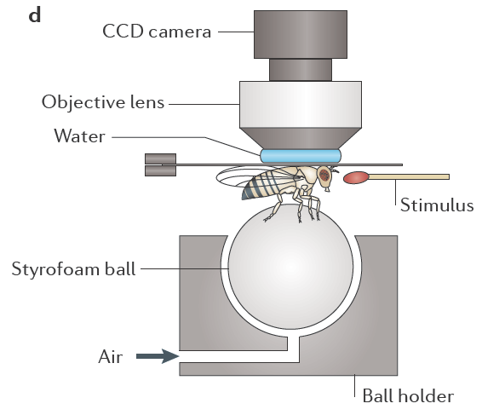
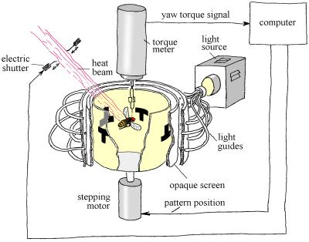
Hmyz jako modelový systém:
mimořádné smyslové schopnosti
jednoduchý a přístupný nervový sst
řada druhů geneticky definována…

Slide 14
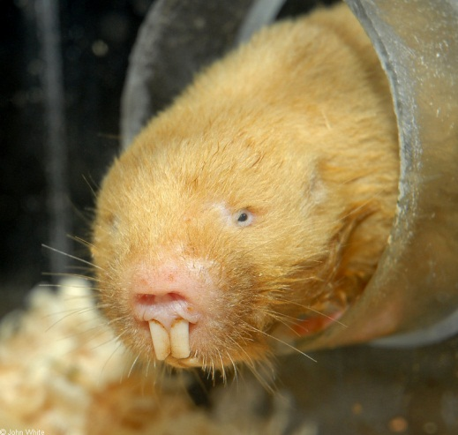
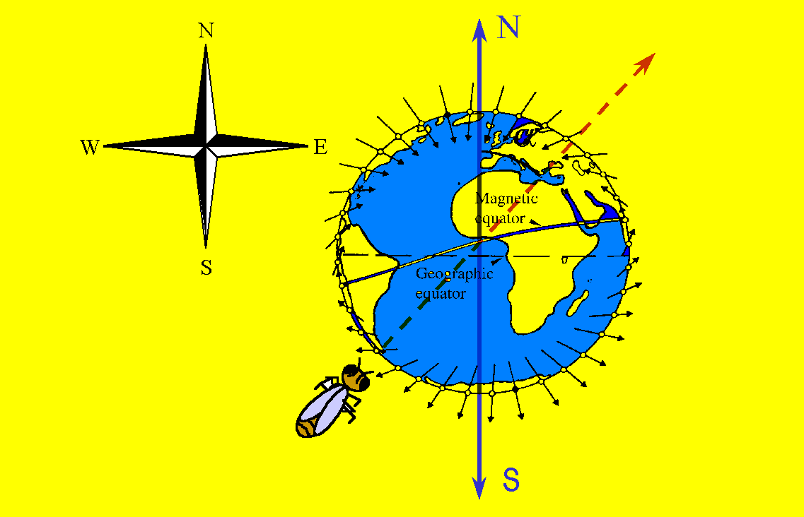
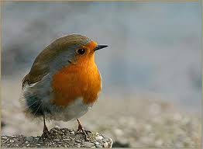
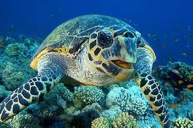
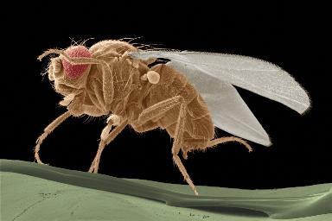
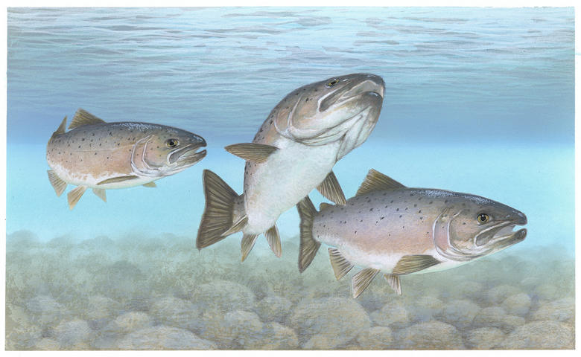
Kompasová orientace -
magnetický smysl živočichů.

Slide 15
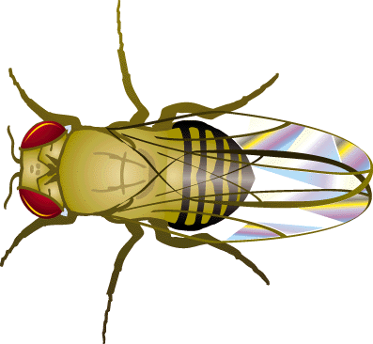
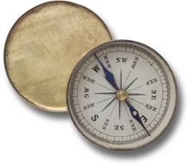
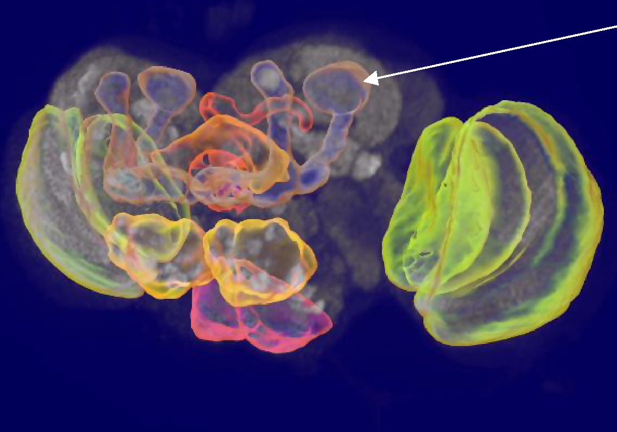


Cíl: pochopení molekulárního principu a lokalizace receptoru kompasového smyslu hmyzu.

Slide 16
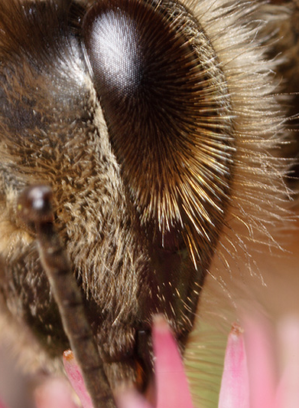
Můžou zvířata magnetické pole vidět? A co přesně vidí?

Slide 17
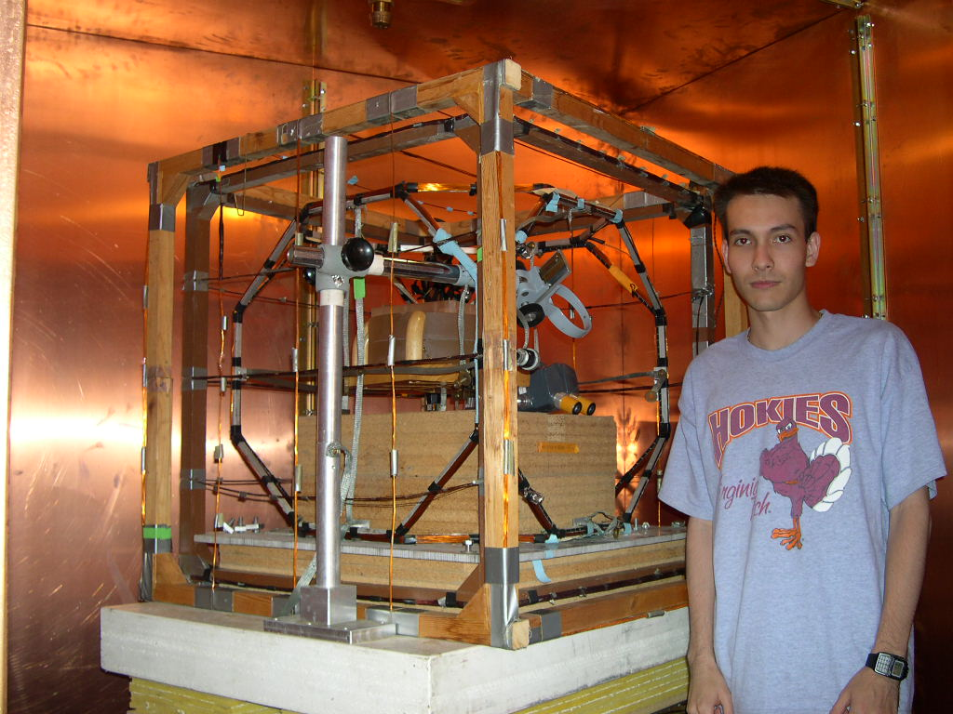
Podařilo se nám zavést laboratorní testy magnetorecepčního chování u hmyzu.
Díky tomu aplikujeme:
Metody funkční genetiky (knockoutovaní jedinci, vypnutí určitých vytypovaných genů, RNAi, crispr)
Fyzikální faktory (parametry světla a magnetického pole)

Slide 18
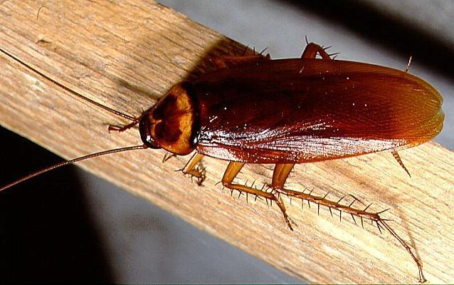
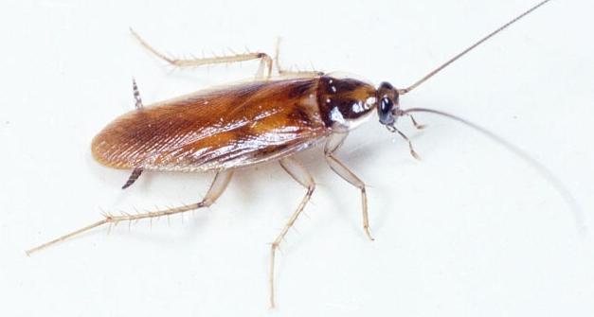
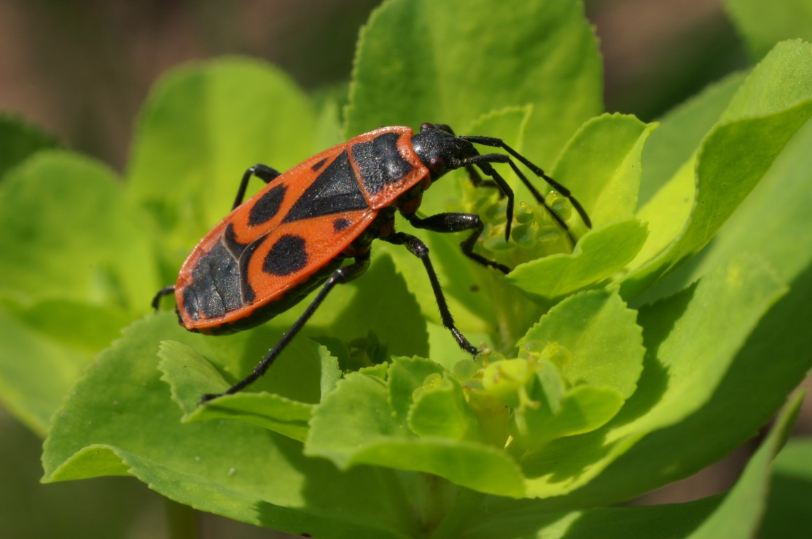
Metody práce: Sledujeme pohybovou aktivitu rusa domácího (Blatella germanica), švába amerického (Periplaneta americana), růměnice. Laboratoř je vybavena videosystémy (kamera, PC) pro záznam a vyhodnocování orientačního chování.
Blatella germanica
Periplaneta americana
Pyrhocorris apterus

Slide 19
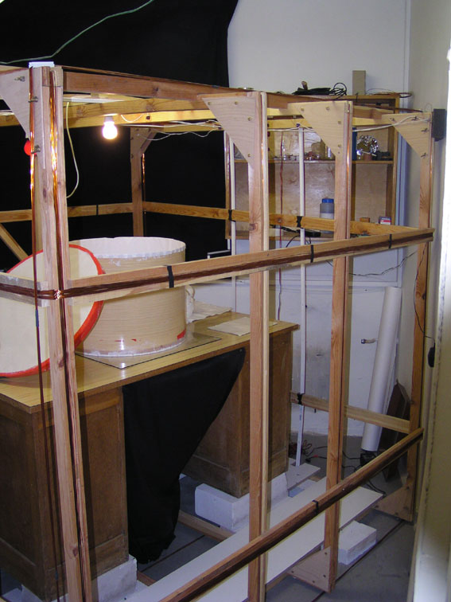
Základním typem experimentu je sledování směru pohybu v kruhové aréně.

Slide 20
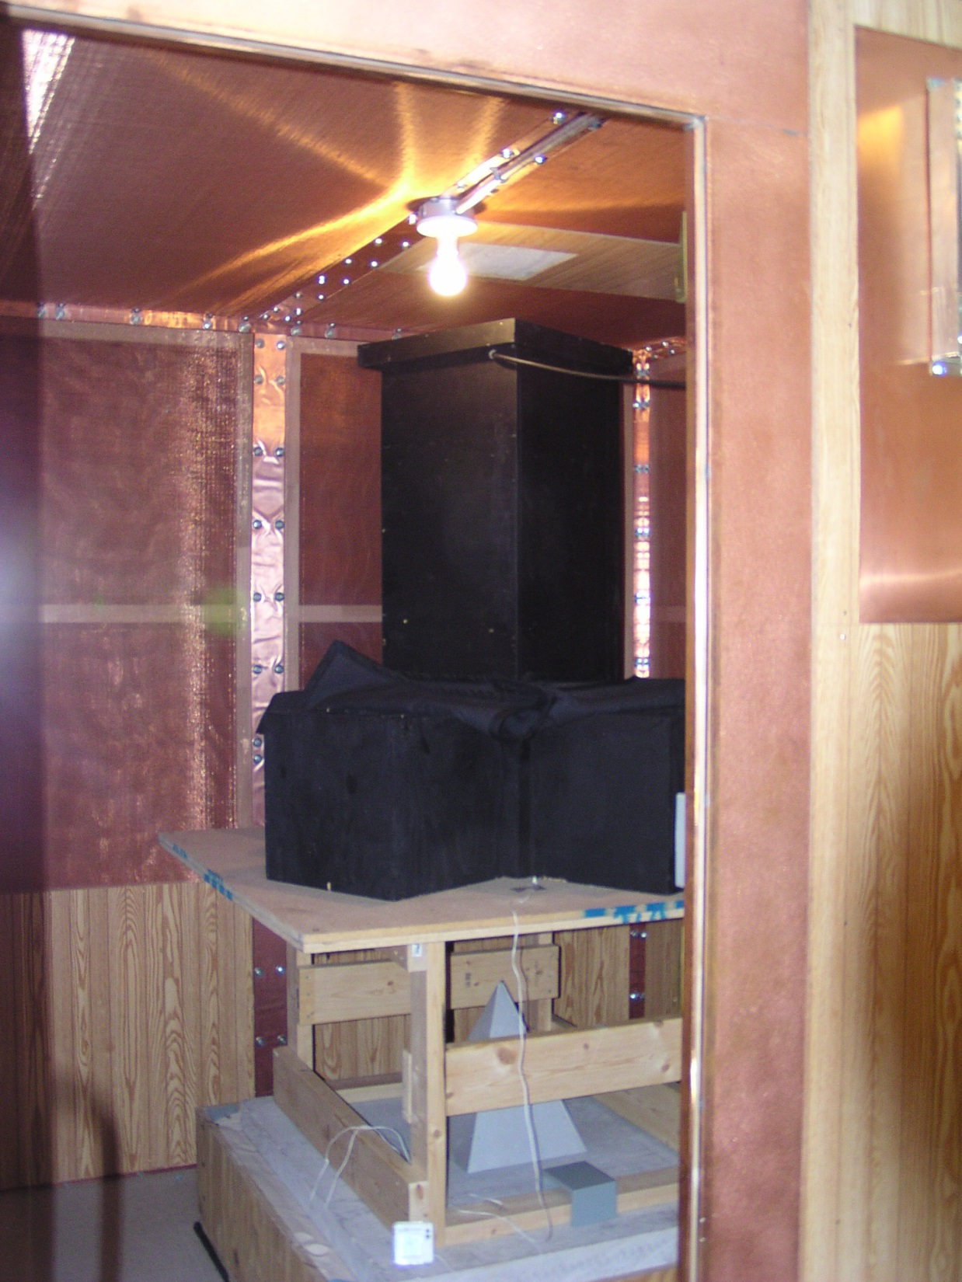
Stínění proti hluku, vibracím, elektromagnetickému smogu je důležité.

Slide 21
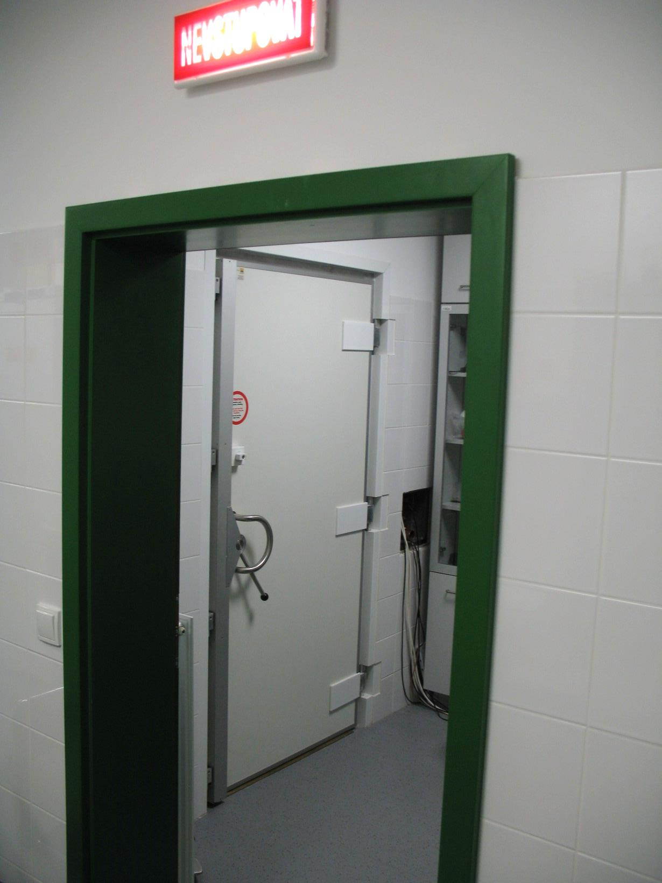
Nové laboratoře v kampusu.

Slide 22
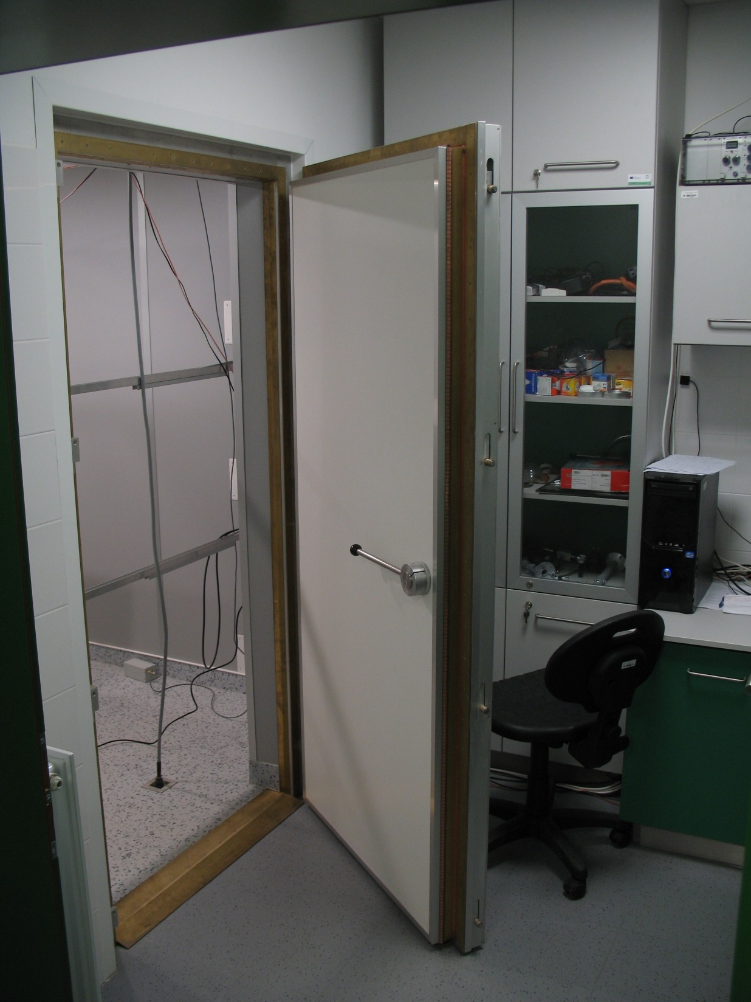

Slide 23
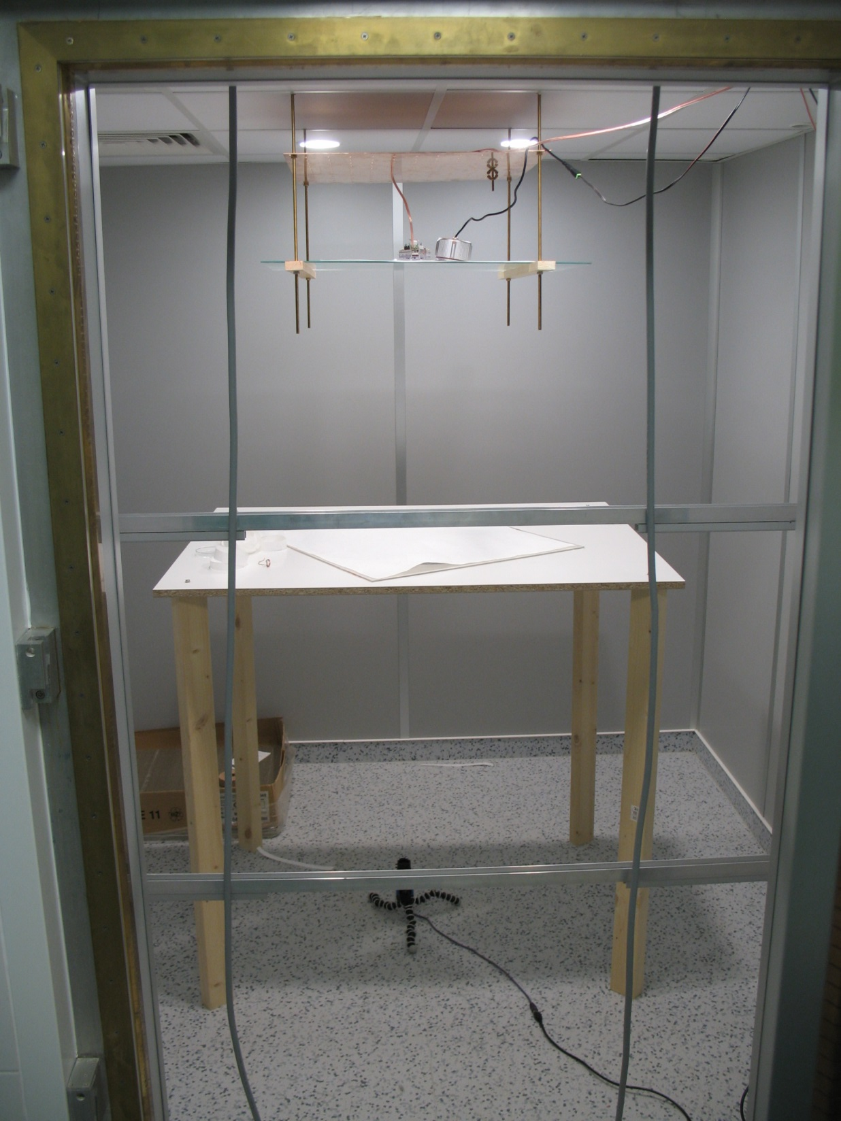

Slide 24
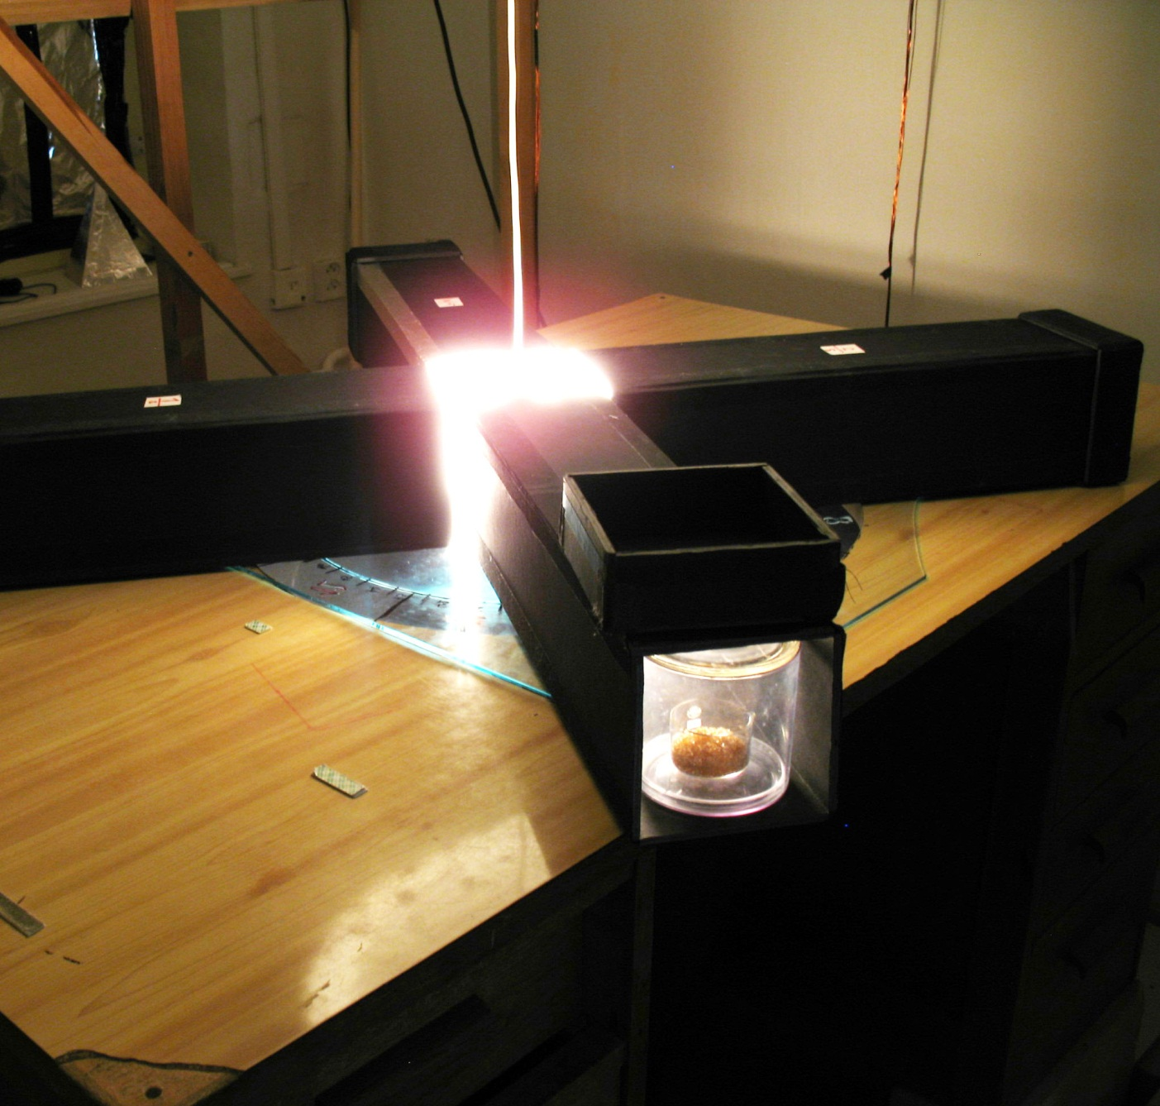
Trénink

Slide 25
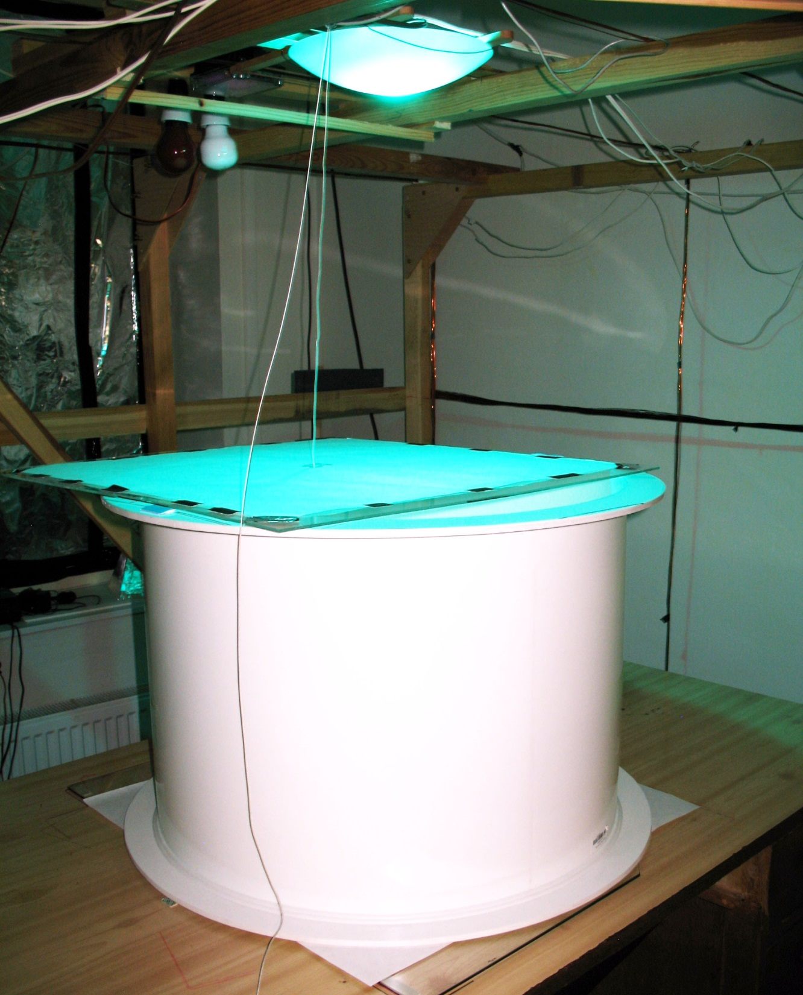
Test

Slide 26
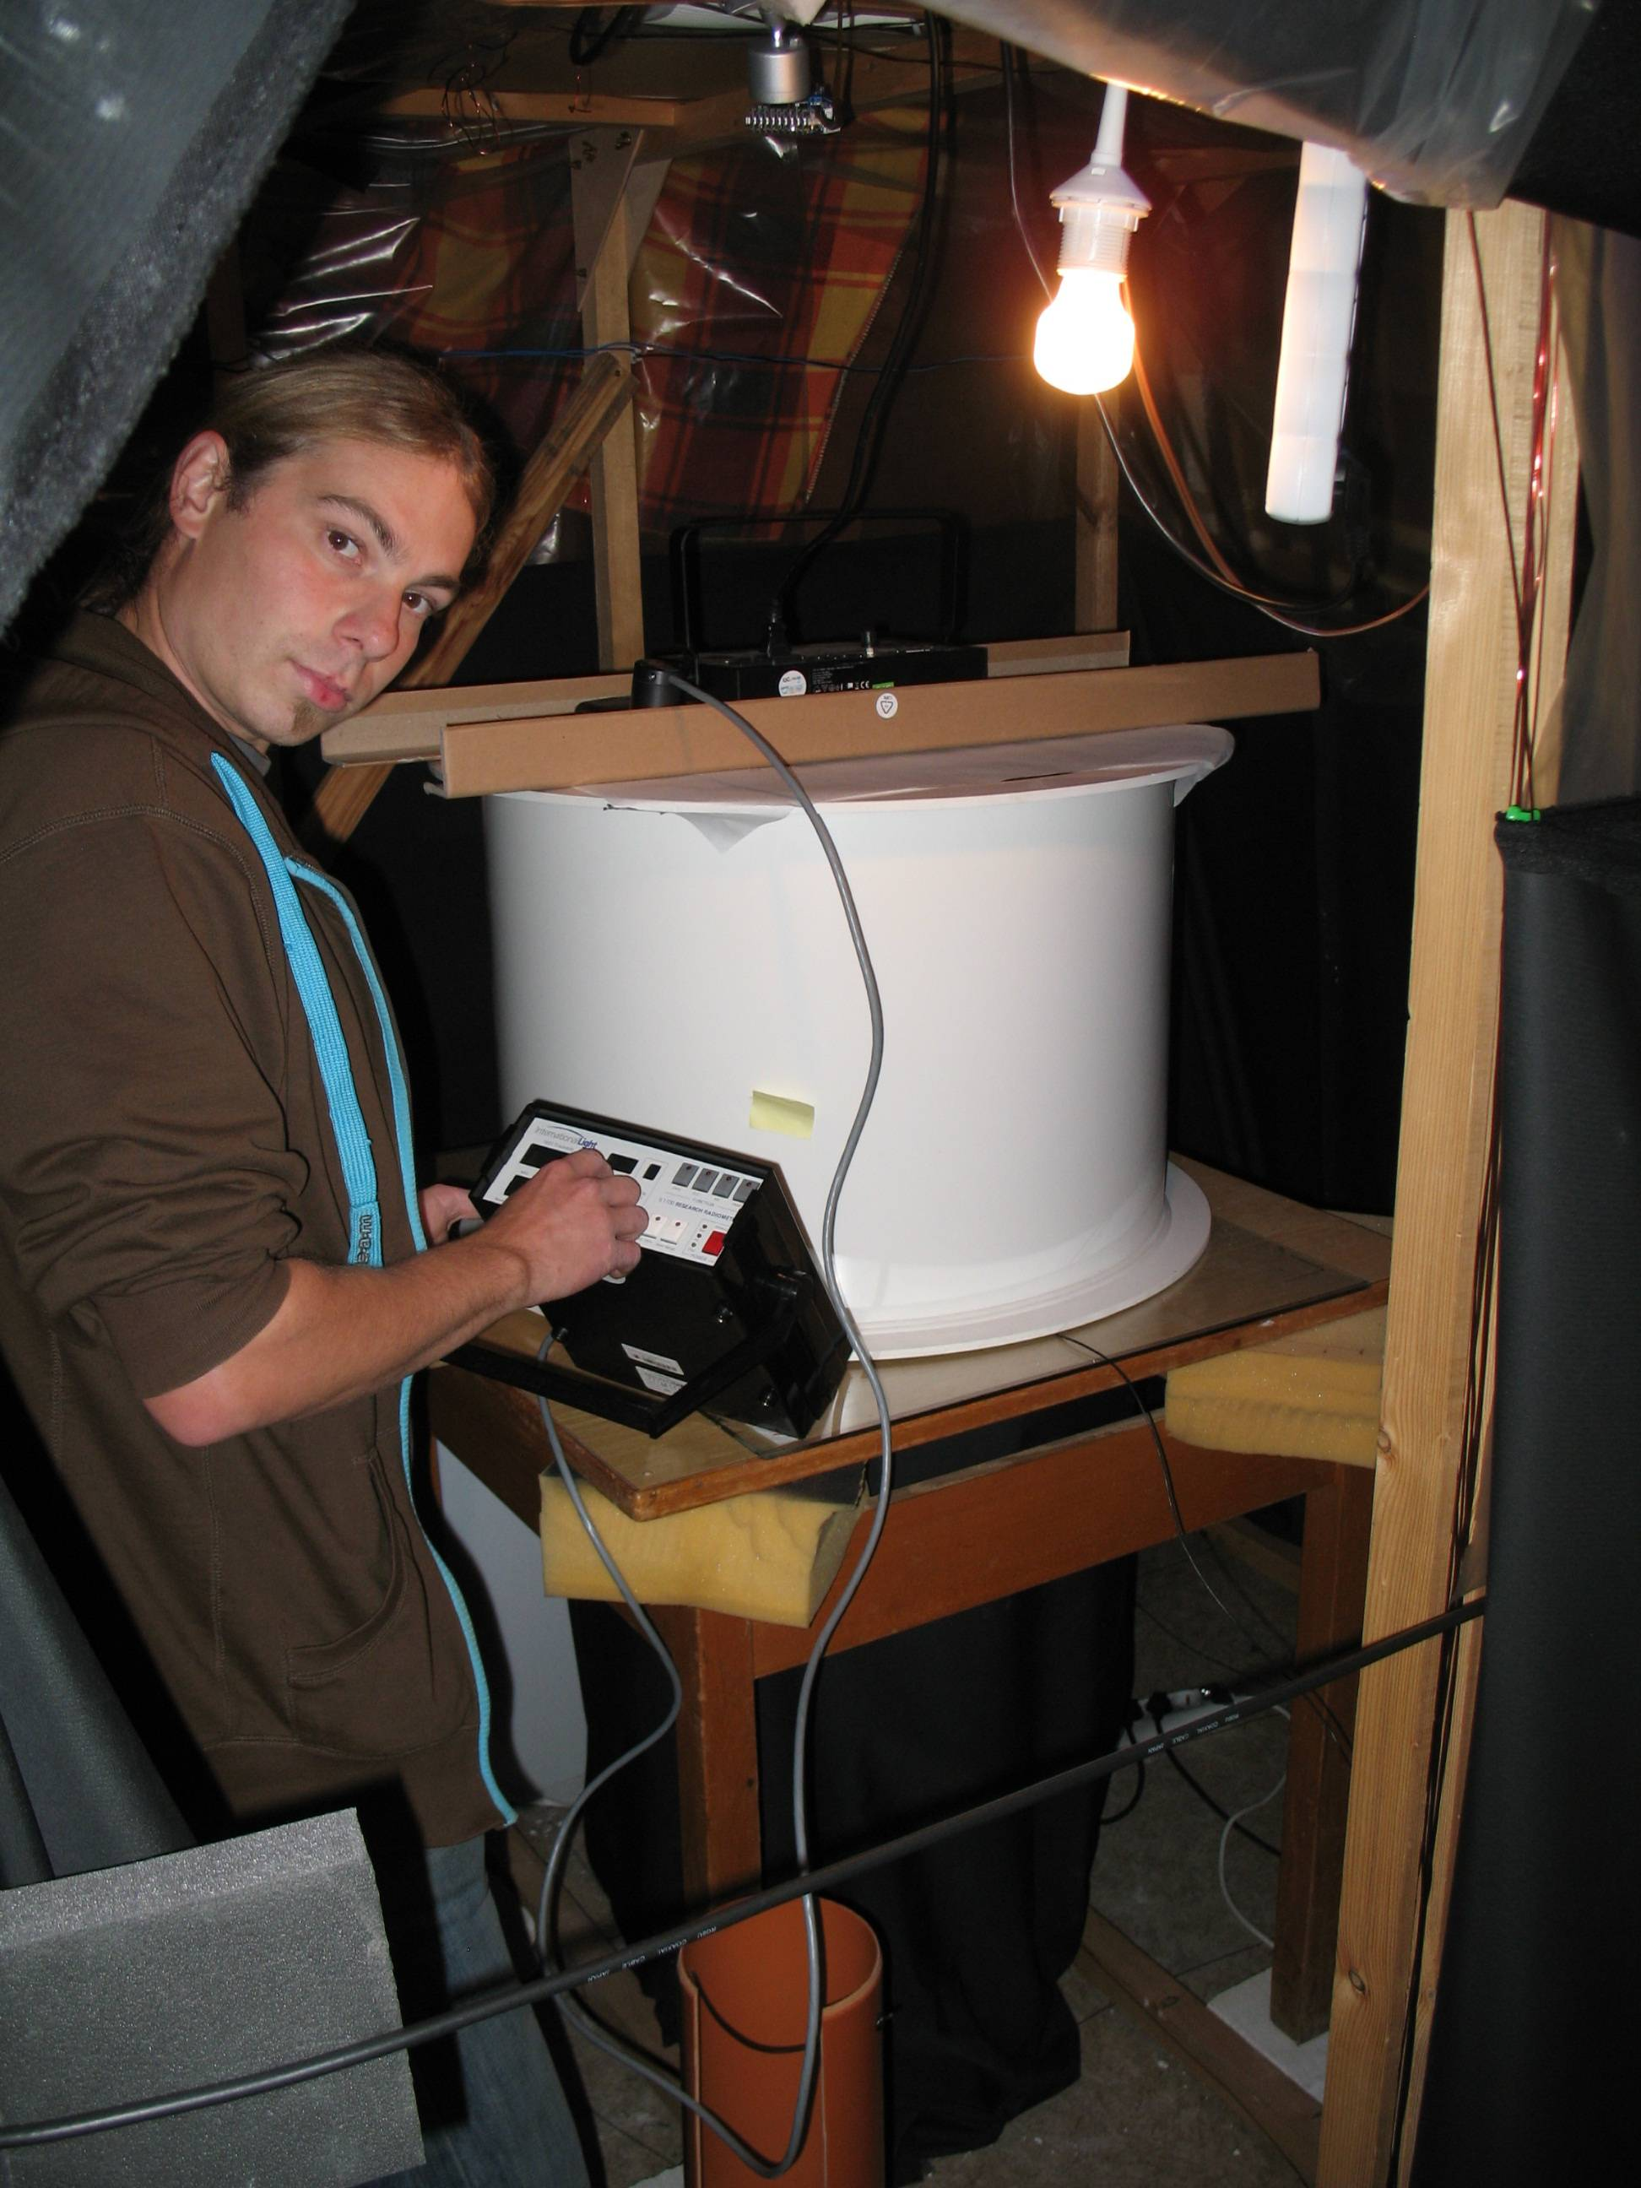

Slide 27
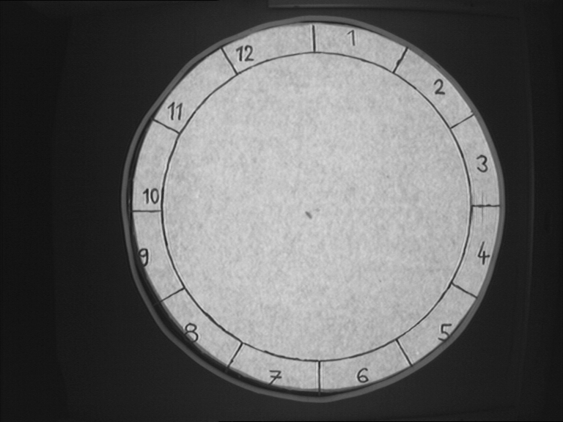

Slide 28
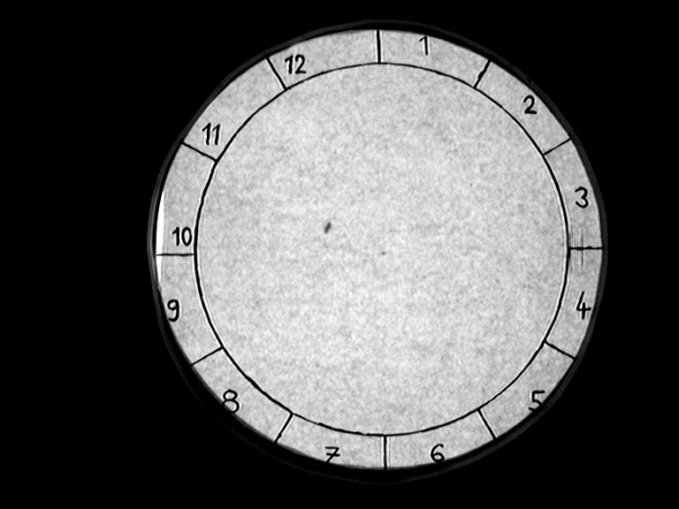

Slide 29
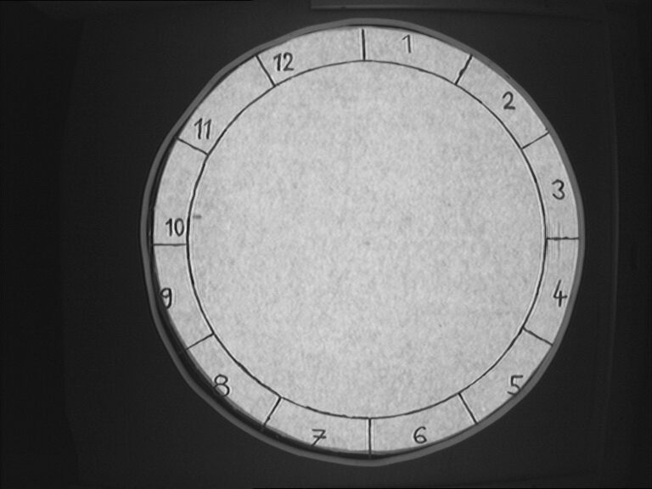
Analýza obrazu

Slide 30
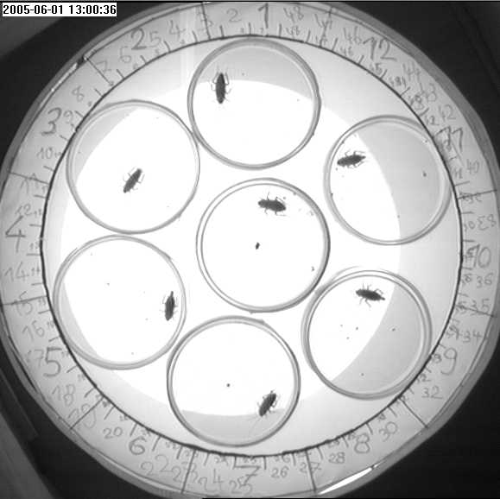

Slide 31
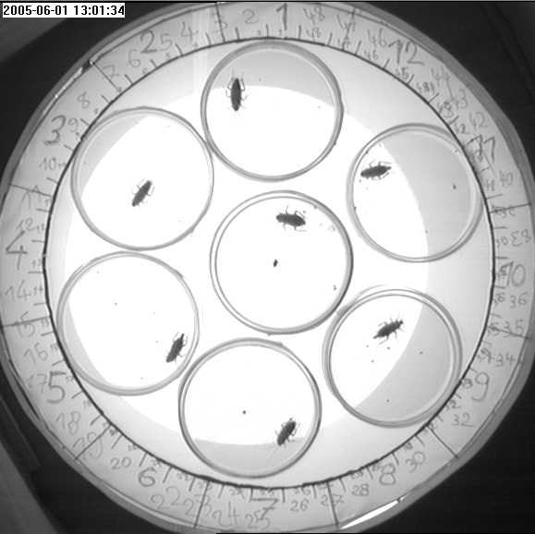
>15°

Slide 32


Slide 33


Slide 34
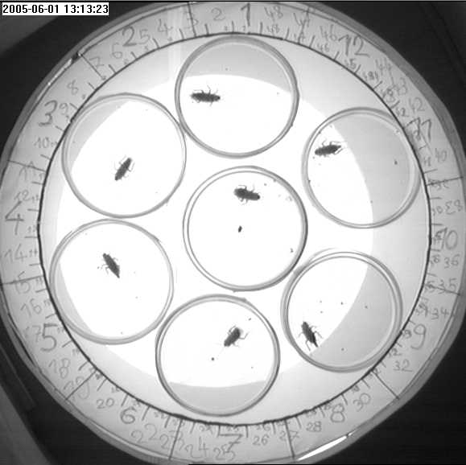

Slide 35

Analýza obrazu
automat

Slide 36

Cirkulární statistika

Slide 37

Nejen laboratoř…
Arthropoda,
Malacostraca
Amphipoda
Blešivci
Antarktidy

Slide 38

Pláž na Lachmanově mysu
S
Y- osa azimut 50-90°

Slide 39

Vrtulovna

Slide 40

Vrtulovna

Slide 41
Dosavadní granty:
Ověření magnetorecepce potemníka moučného. GAČR 2001-2003
Analýza magnetorecepčního chování laboratorních druhů hmyzu. GAČR 2005-2008
Neurální podstata magnetorecepce hmyzu. GAČR 2007-2010
Fyziologická a funkčně genetická analýza magnetorecepce na hmyzím modelu GAČR 2013-2015.
Spolupráce s Molekulární chronobiologickou lab. ČB, Marburg, Oxford, Lund,

Slide 42


Výjimečně stačí sedět u PC
Alignment of breeding cattle
Begall S, Cerveny J, Neef J, Vojtiech O, Burda H. Alignment in grazing and resting cattle and deer: What herdsmen and hunters have never noticed. PNAS 2008;105:13451-5.

Slide 43

Výjimečně stačí sedět u PC
Begall S, Cerveny J, Neef J, Vojtiech O, Burda H. Alignment in grazing and resting cattle and deer: What herdsmen and hunters have never noticed. PNAS 2008;105:13451-5.

Slide 44

Heslo „magnetoreception“ na WOS

Slide 45
Otázky budoucího výzkumu:
Jak ovlivňuje biologické systémy radiofrekvenční pole ?
Vidí zvířata pozici severu zrakem a jak ?
Jak magnetické pole mění rytmus spánku a bdění ?
Jsou i ostatní (nekompasové) funkce živočichů citlivé na magnetické pole ?

Slide 46



Slide 47


Slide 48
Vítán je ten, kdo:
se neštítí hmyzu a fyziky
přitahuje ho nervový systém, chování a smysly
se nebojí dennodenní rutiny
umí se srovnat s tím, že aplikace zatím nevidíme

Slide 49
Podmínky zápočtu
  9 a více účastí, dle podpisů na prezenčních listinách
  POZOR NOVÉ: Seminární práce - zpracování krátké literární rešerše na téma: Výzkumný projekt mého potenciálního zaměření.
  zápočty uděluje garant oboru Speciální biologie, Doc. RNDr. Martin Vácha, Ph.D. (vacha@sci.muni.cz)

Slide 50
Seminární práce
  Smysl: učit se formulovat, zvykat si na vědecký text, příprava na specializaci
  Volba tématu podle prezentací nebo nabízených směrů
  POZOR: nedává žádný nárok na přijetí do daného směru nebo na Vámi zvolené téma!
  Na 3 strany včetně použité literatury (anglické, odborné články - tj. časopisy)
  Z domu přes VPN (virtuální privátní síť MU) – vidíte texty předplacených časopisů

Slide 51
Seminární práce
  Struktura: 1) Úvod do problematiky a popis současného stavu (1,5 strany). 2) Definice problému a navržení řešení, cíl práce (odstavec) 3) metoda řešení a očekávaný výsledek (odstavec) 4) Jaký závěr z předpokládaného výsledku plyne (odstavec) 5) Literatura (0,5 strany)
  Do 3.1.2017 poslat do Odevzdávárny

Slide 52

Děkuji za pozornost

